Slide 1
Infrastructure as Code on Azure
Victor Silva
@vmsilvamolina
blog.victorsilva.com.uy

Slide 2
Infrastructure as Code

Slide 3
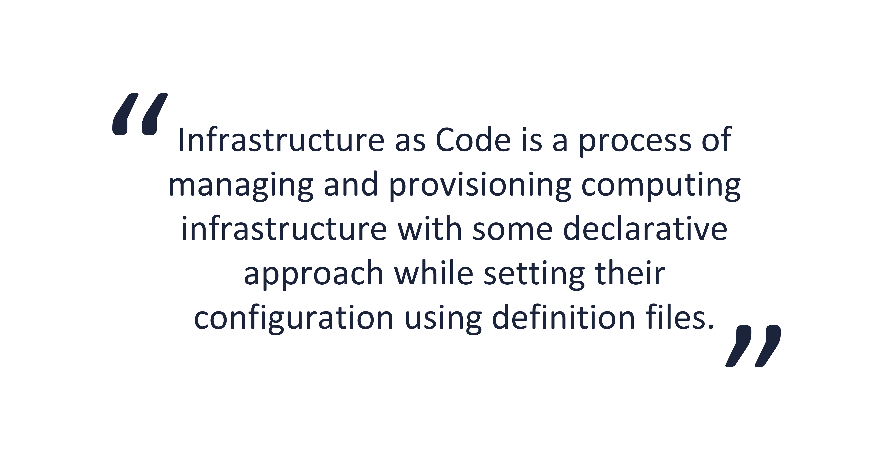

Slide 4
Consistency
Accelerating
Extensibility
Reusability
Notes:
Consistenica en los datos – Única fuente de verdad
Velocidad de despliegue
Extensibilidad
Volver a utilizar (scripts, ambientes)

Slide 5
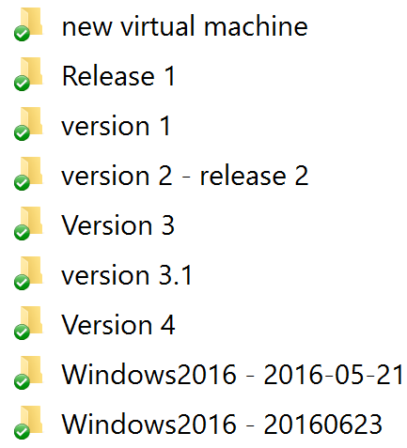

Slide 6
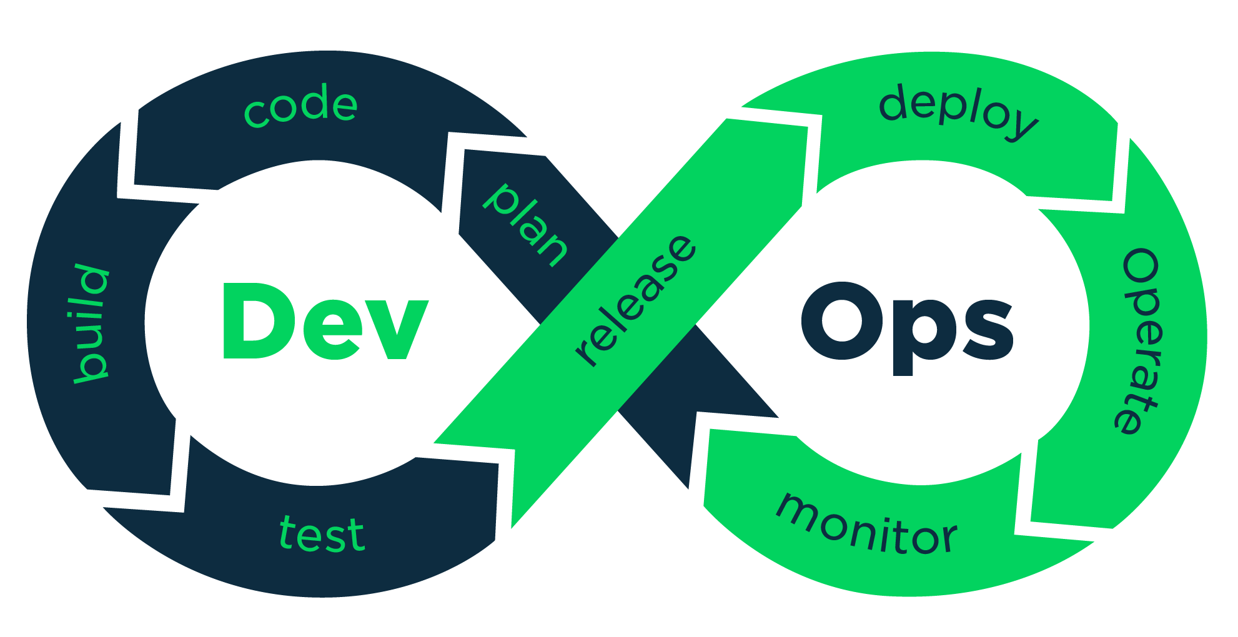
Notes:
Automatización
GIT
Build

Slide 7
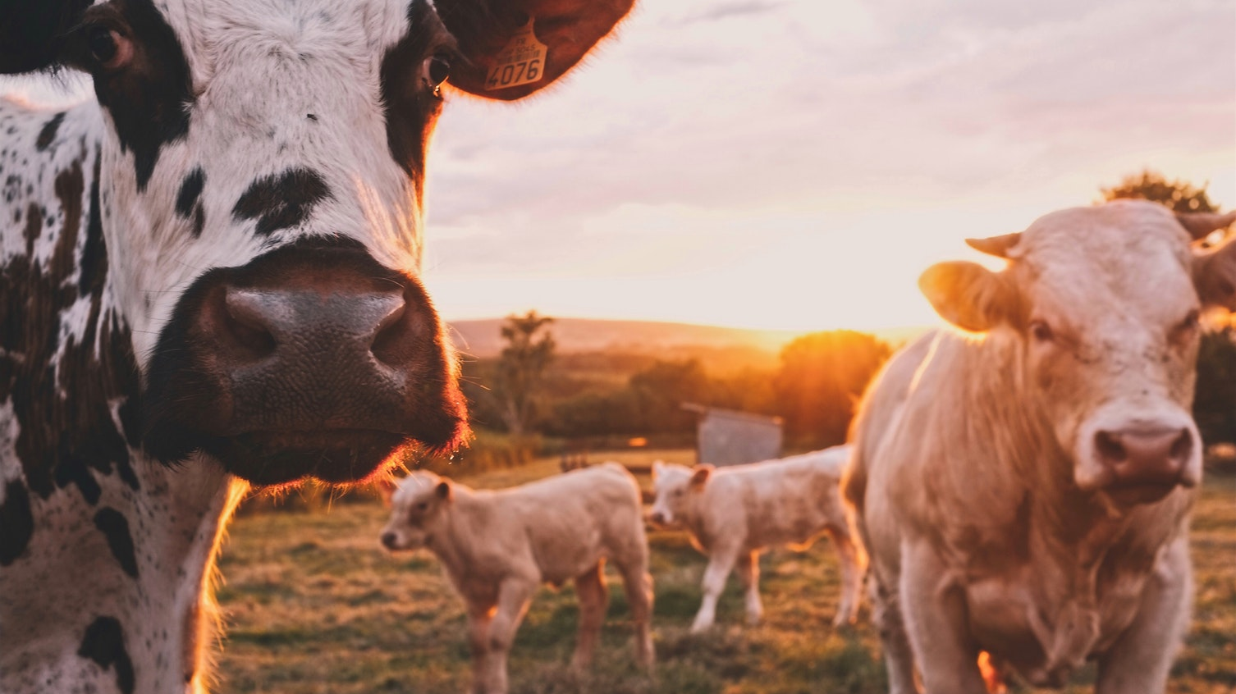
Treat your servers
like cattle,
not pets

Slide 8

Notes:
Netflix
2011
Parte de Simian Army
Testing continuo
Gorila –> Baja regiones enteras en AWS

Slide 9

https://thinkacloud.wordpress.com/2016/01/18/docker-for-the-enterprise-are-we-there-yet/
Notes:
Martin Fowler (Británico / ingeniero de software)
Escribió sobre 2 conceptos particulares
Servidores fénix, donde ideó una fantasía sobre una certificación para los servicios de IT: medir cuanto tiempo demoraban en tener las aplicaciones corriendo
Snowflakes servers: cada servidor es único (diferente) debido a todas las modificaciones

Slide 10






Slide 11
Ansible

Slide 12
> Agent-less communication.
> Easy learning curve.
> Playbook structure is simple and clearly structured.
> Procedural and Ordered.

Slide 13
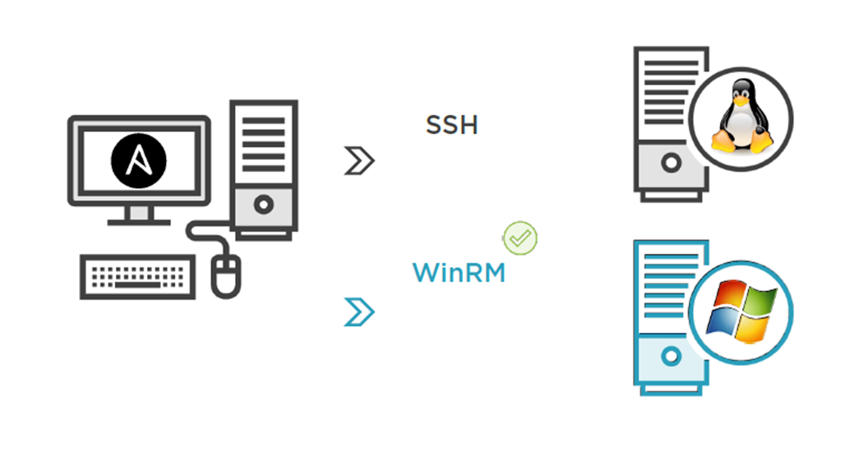


Slide 14
Runbook’s anatomy
---
- name: install apache
hosts: webservers
user: root
tasks:
name: install httpd
yum: name=httpd state=present
service: name=httpd state=running
Notes:
Archivos .YML
Estructura de tareas
Orden
Ejecución con un usuario en particular

Slide 15
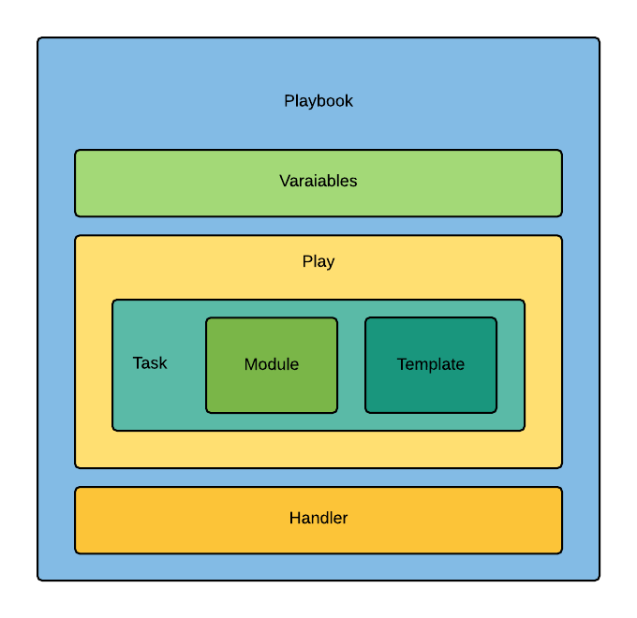

Slide 16
Azure Cloud Shell

Slide 17
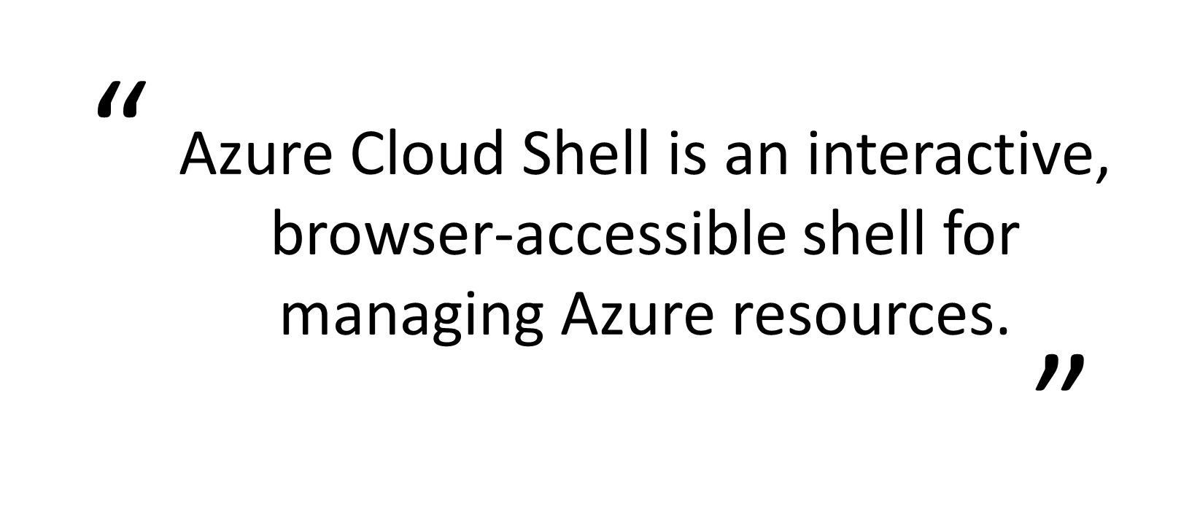

Slide 18
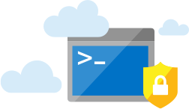
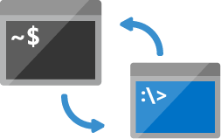

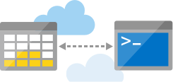
Shell access from virtually anywhere (https://shell.azure.com)
Choose your preferred shell experience (Bash and PowerShell)
Common tools and programming languages included
Persist your files in attached cloud storage
Notes:
Container
Ubuntu 16.04

Slide 19
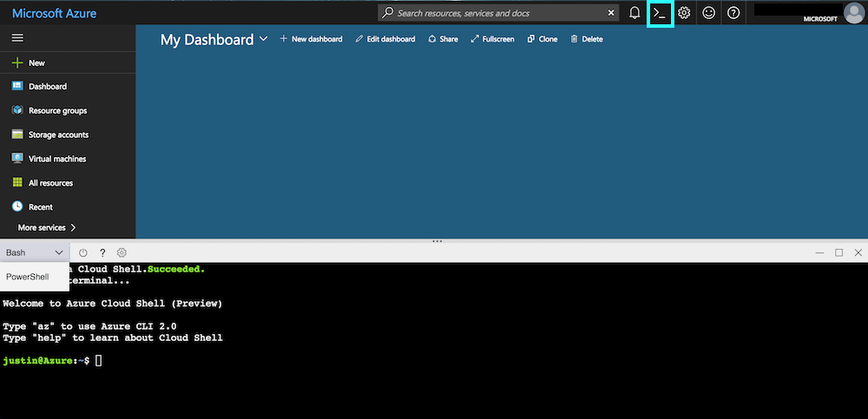

Slide 20


DEMO
> Create a Playbook.
> Manage Azure resources.
> Azure Cloud Shell tour.

Slide 21

If you think you will do a task twice – automate it!

Slide 22
ARM Templates

Slide 23
> ARM templates are a declarative way of describing your infrastructure.
> ARM templates are json files.
> Contain 4 sections: parameters, variables, resources and output

Slide 24
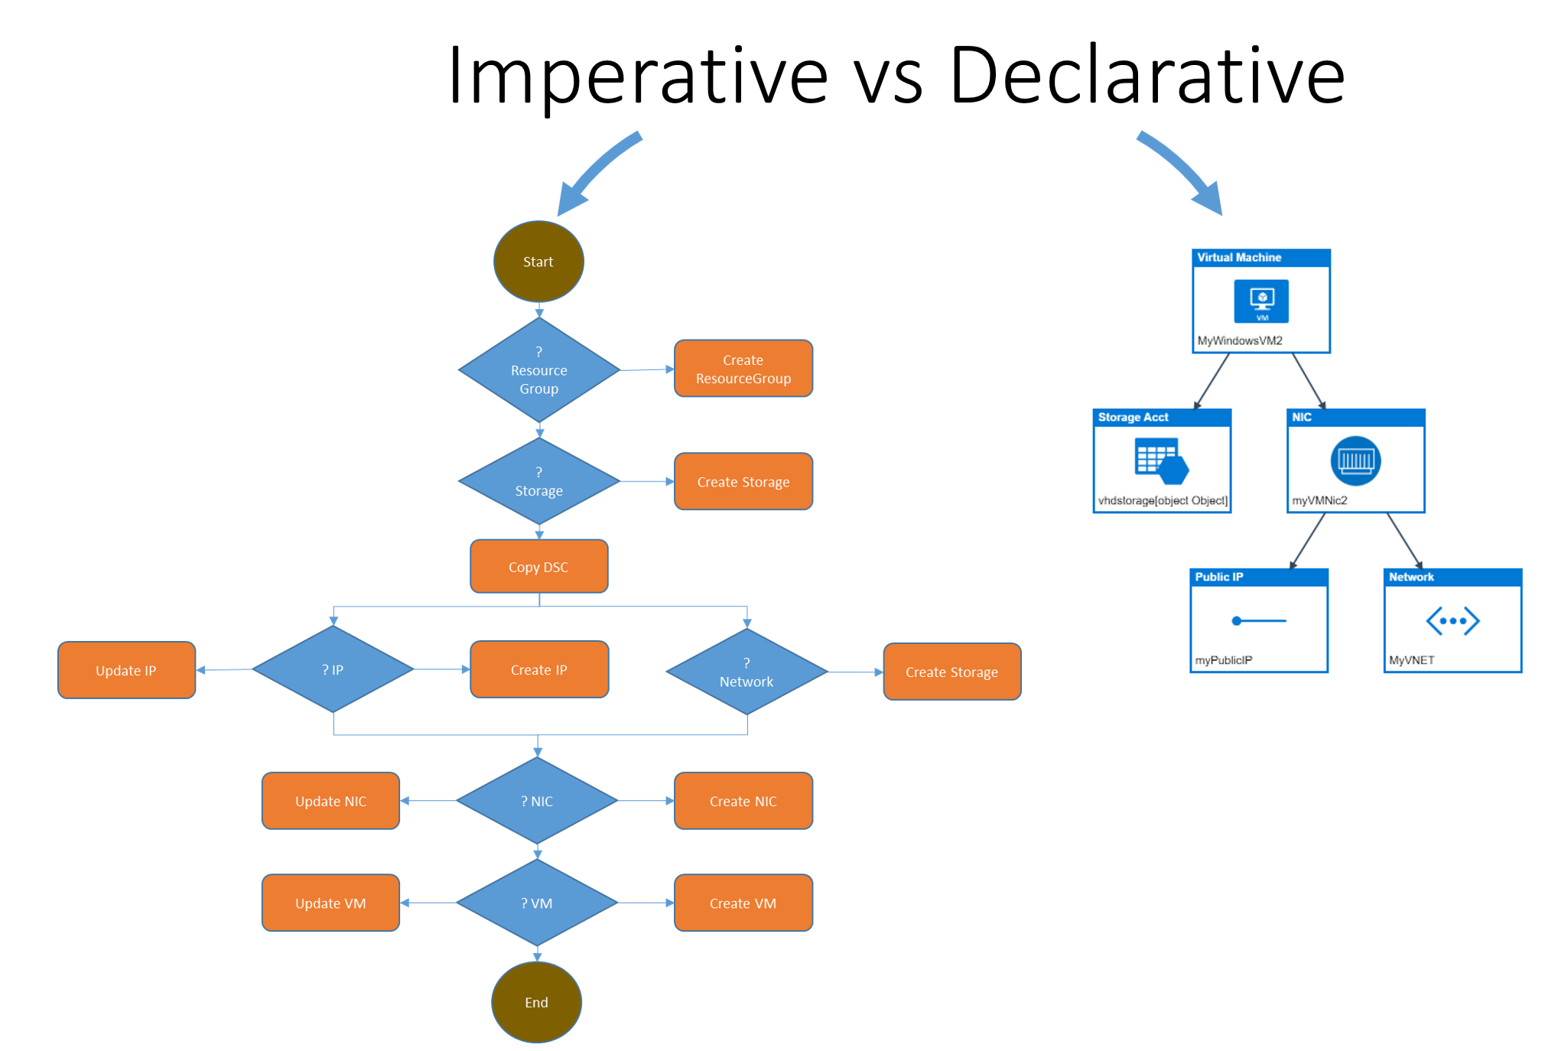

Slide 25
Azure Quickstart Templates:
https://azure.microsoft.com/en-us/resources/templates
Github repo:
https://github.com/Azure/azure-quickstart-templates

Slide 26
DEMO
> Generate a template.
> Deploy to Azure.

Slide 27
Azure Automation and PowerShell DSC

Slide 28
> A way to automate the manual, long running, frequently repeated tasks.
> Automatically performed at regular intervals.
> Runbooks + PowerShell DSC.
Notes:
Los Runbooks permiten controlar la creación, implementación, supervisión y el mantenimiento de los recursos en Azure y aplicaciones externas. También permiten controlar la ejecución de los mismos, dejando a disposición la posibilidad de ejecutar los Runbooks de forma programada.
Galería de Runbooks alimentado por la comunidad.

Slide 29
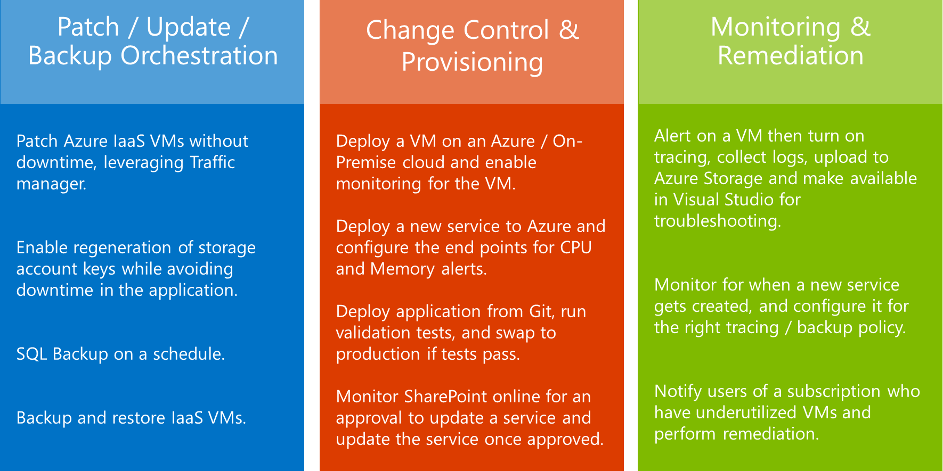

Slide 30
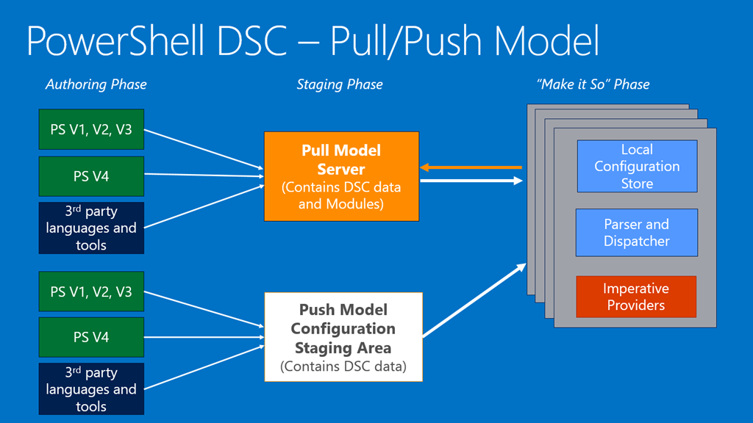
Notes:
Plataforma de administración basada en PowerShell que permite administrar la infraestructura de desarrollo y TI con configuración como código.
Agentless

Slide 31
Extension
PowerShell syntax
Configuration scripts
Configuration
Create and deploy
Configuration files
Control
Apply the configuration
Local Configuration mechanism

Slide 32
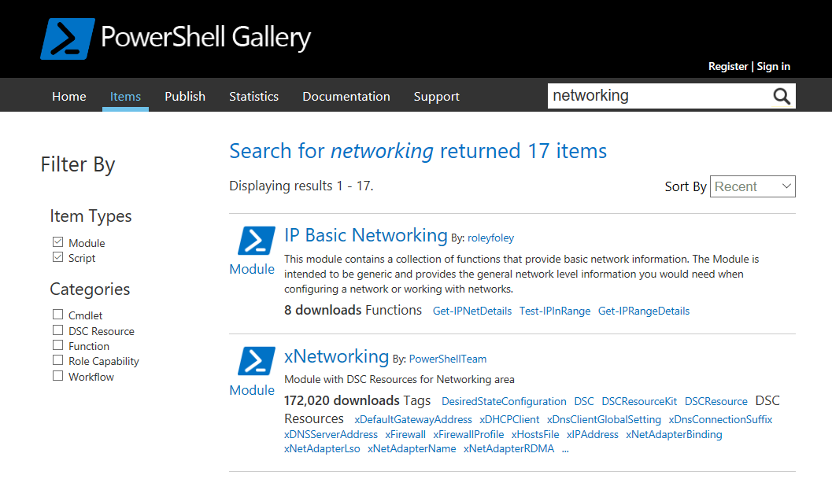

Slide 33
Next steps:
* Search
* Try
* Community

Slide 34
Thank you!!!

